Slide 1
Oración martes 13
de diciembre
Curso escolar 2022-2023

Slide 2
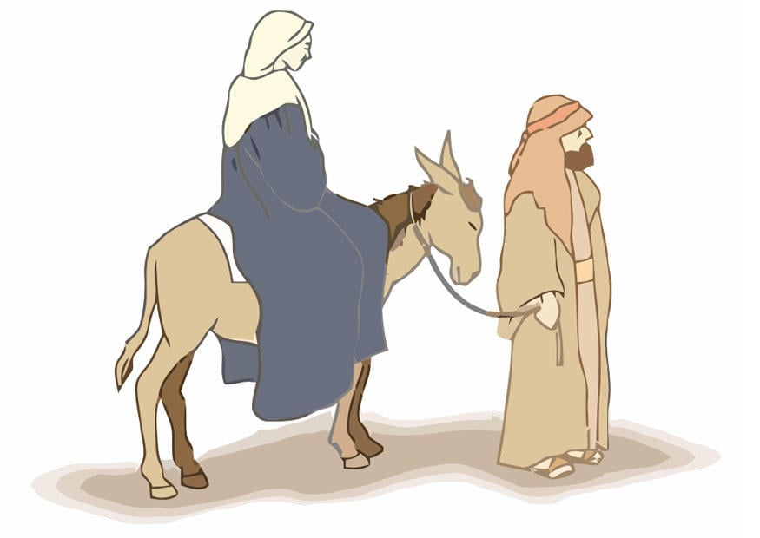
¿Cómo llevamos la preparación del adviento?
Estamos en la semana de la alegría..
Escuchemos atentamente el siguiente cuento
La tela de Araña
Una noche, María y José habían encontrado en una cueva refugio para dormir. Al entrar, una gran araña pasó delante de ellos. José quiso cazarla con su bastón. María le dijo dulcemente:” Deja este animalito en paz, José. Lo que Dios ha creado no me va a dar miedo. Además la cueva es bastante grande para todos”. Poco después se acostaron.
Esa noche el viento sopló violentamente: Quitaba el polvo de las estrellas: El cielo debía estar reluciente para el nacimiento del niño Jesús. En Navidad, los astros debían brillar como oro puro. Así el viento soplaba con todas sus fuerzas.

Slide 3
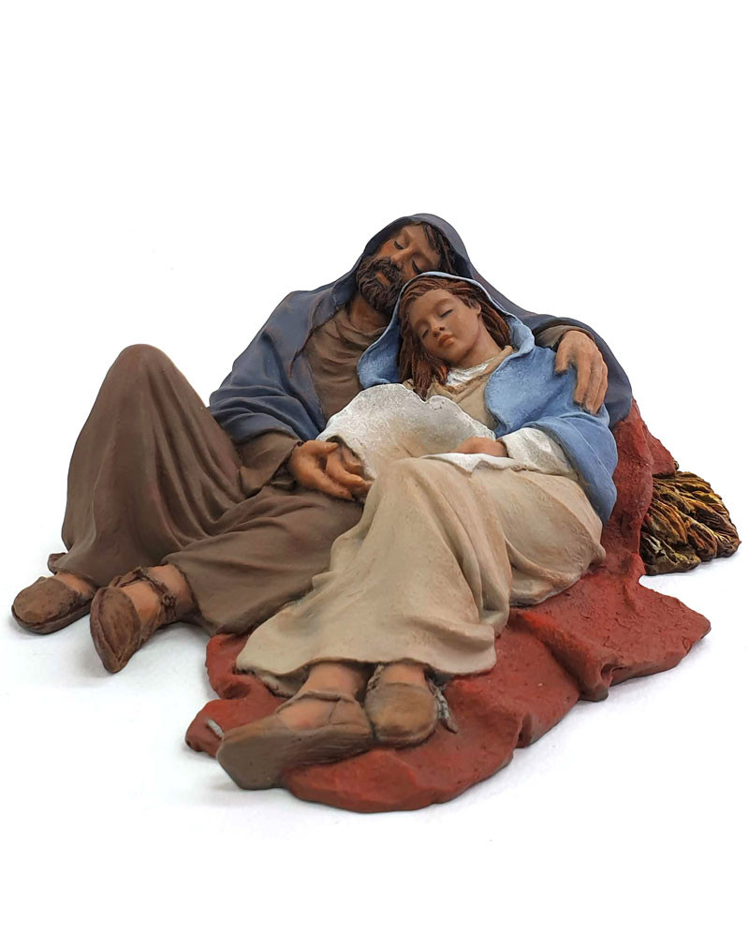
En la cueva, María estaba temblando de frío y no podía dormirse. Estaba bien envuelta en su manto bordado de estrellas, pero el viento se filtraba por todas partes. José acostado a su lado dormía profundamente y no se daba cuenta de nada.
Pero alguien percibió lo que allí pasaba: la araña.

Slide 4
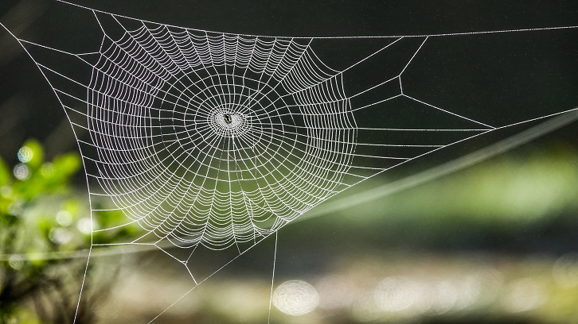
Ella portaba a María en su pequeño corazón, por haber pronunciado palabras tan protectoras para ellas. Así se puso a trabajar y tejió una tela maravillosa en la entrada de la cueva. Tal vez piensan, que una tela de araña no resiste el viento. Pues bien, esta sí, hacía el efecto de una gruesa cortina. Era tan fina y tan sólida que el viento no se filtraba más al interior de la cueva. Y María se durmió enseguida.
Al despertarse vio la tela araña. “Gracias a ti yo he podido dormir”, le dijo. “Eres buena, gracias”. La araña escondida en una grieta de la roca estaba colmada de alegría.

Slide 5
FELIZ MARTES!!!

